Slide 1
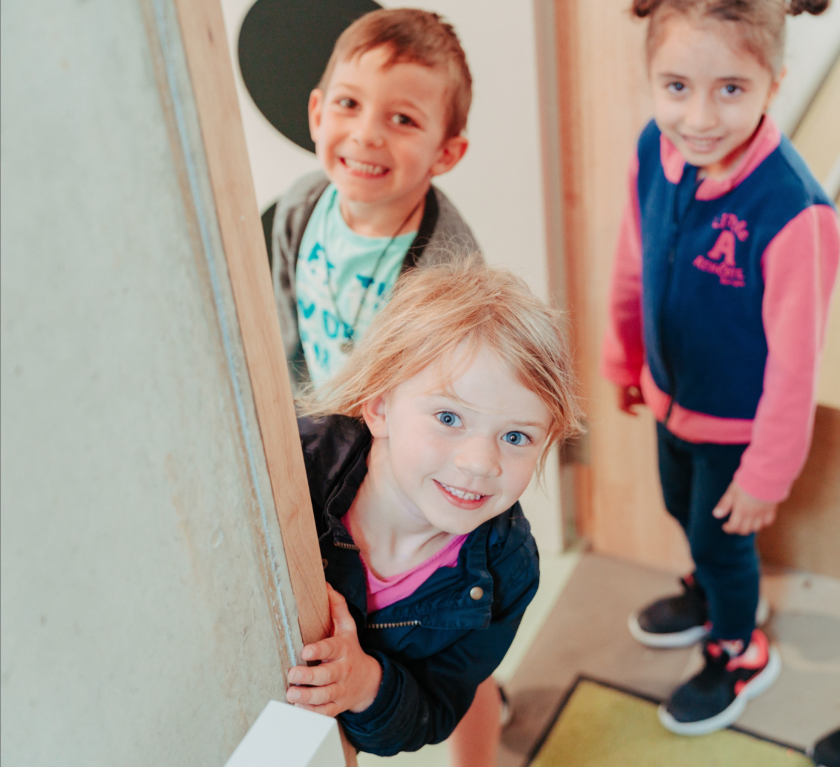
Lerend netwerk ILD
23 januari 2025
In samenwerking met de EI&V

Slide 2
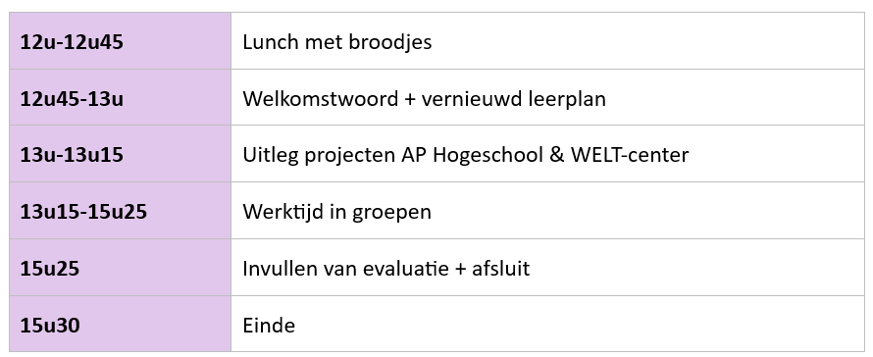

Programma

Slide 3
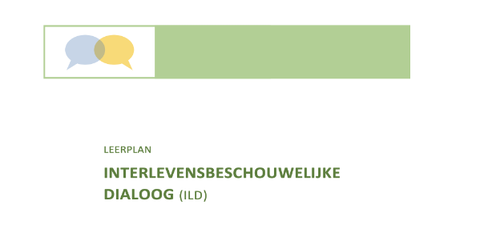

Het geïntegreerde leerplan ILD
Filip De Cavel (PEGO)
Peter De Burghgraeve (RKG)
Mark Saey (NCZ)

Slide 4


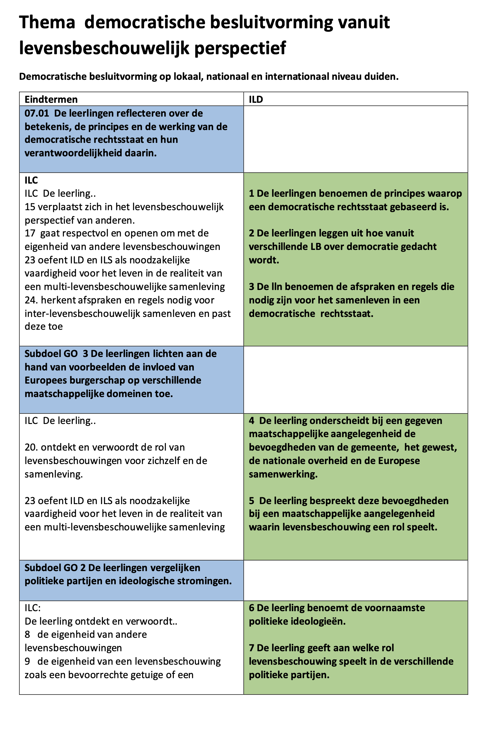
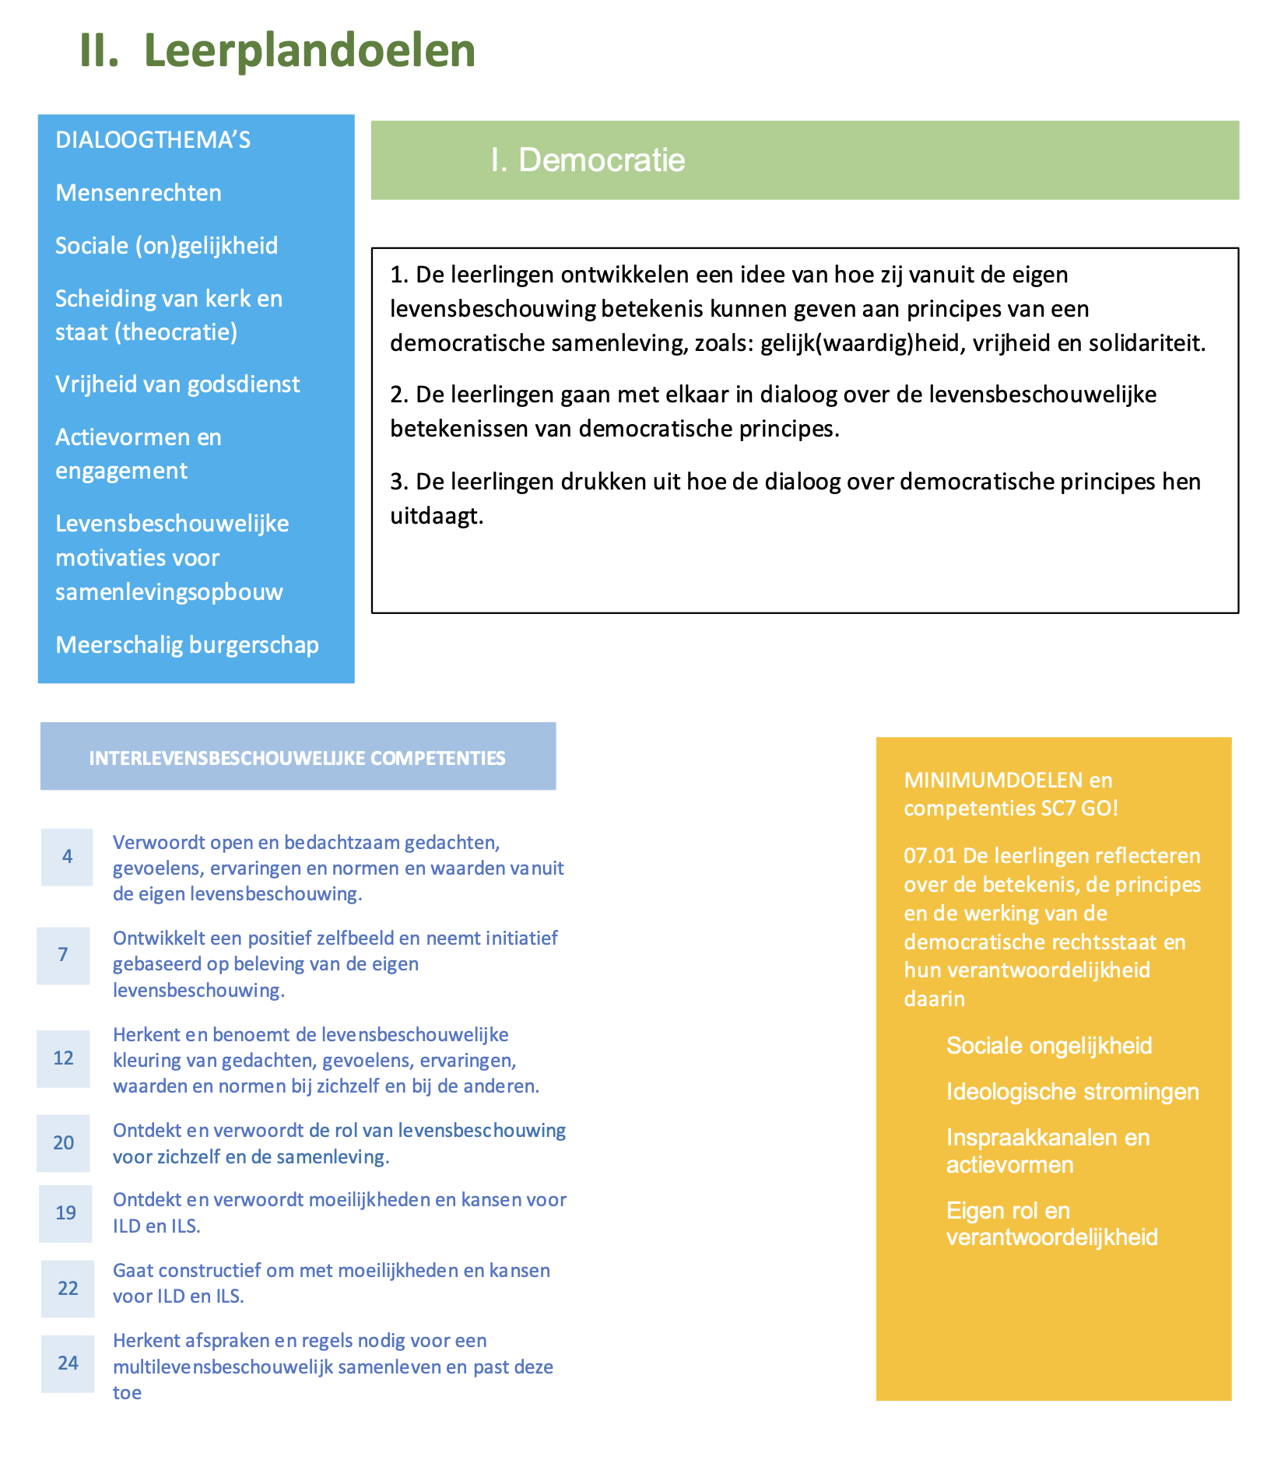
Waarom naar een geïntegreerd leerplan:
de tekorten van de voormalige leerplannen
Algemeen:
6. Vereenvoudigen
7. Verwarring tegengaan
1. Geënt op verlopen bouwstenen
2. Te veel doelen (cfr. enquête: haalbaarheid)
3. Geen 3-trap formulering
4. Weinig LB kleuring in verschillende doelen
5. Geen ondersteunende meer concrete doelen

Slide 5
Wijze van oplossing
Aanpassing algemene 3-trap doelen D-DB en reductie aantal concrete doelen uit AF
met SC7 voor de 3de graad
Concrete doelen AF combineren met ILC en nieuwe SC7 minimumdoelen
= meer LB gekleurde specifieke doelen

Slide 6
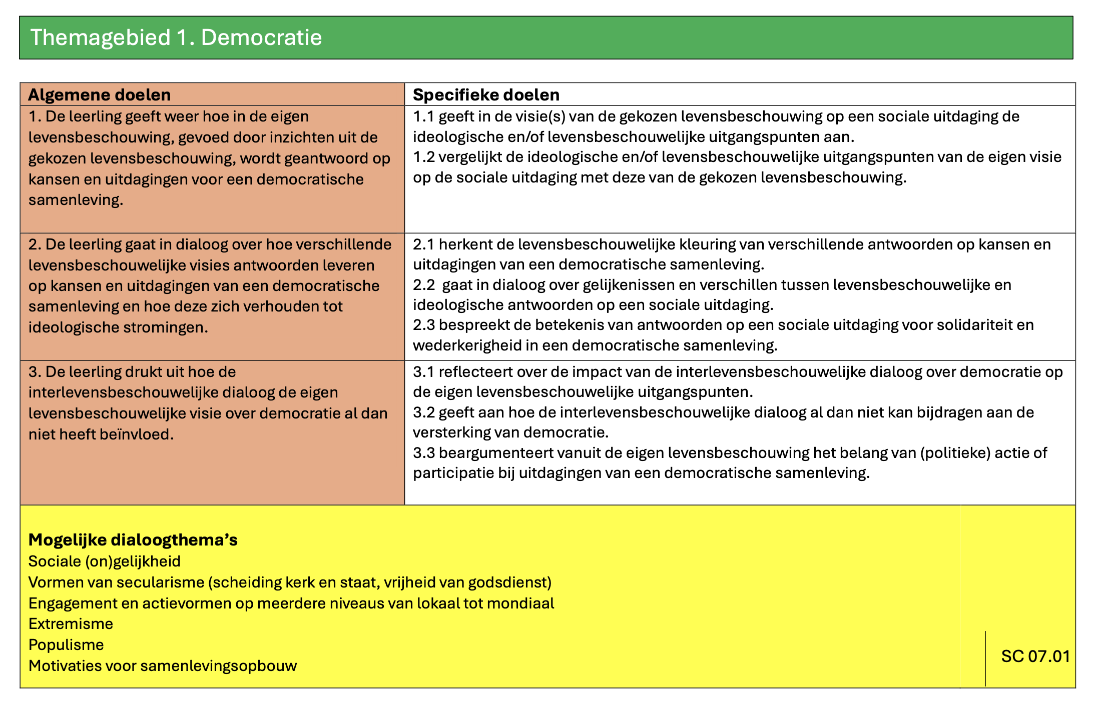
Resultaat
Bijzonder leerplan (3-trap)
Typisch leerplan (LBV)
Oefenruimte SC7 3de GR
en ILC
Algemene en specifieke doelen
Overzichtelijk
Met 6 mogelijke dialoogthema’s
per themagebied

Slide 7
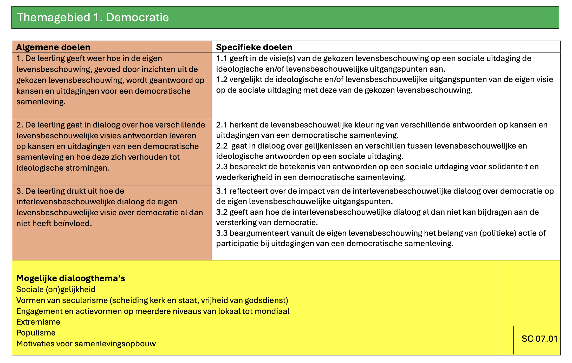
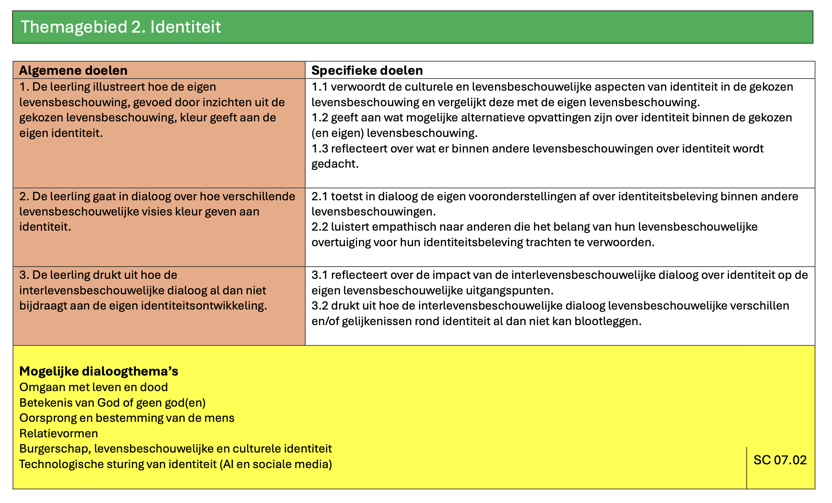
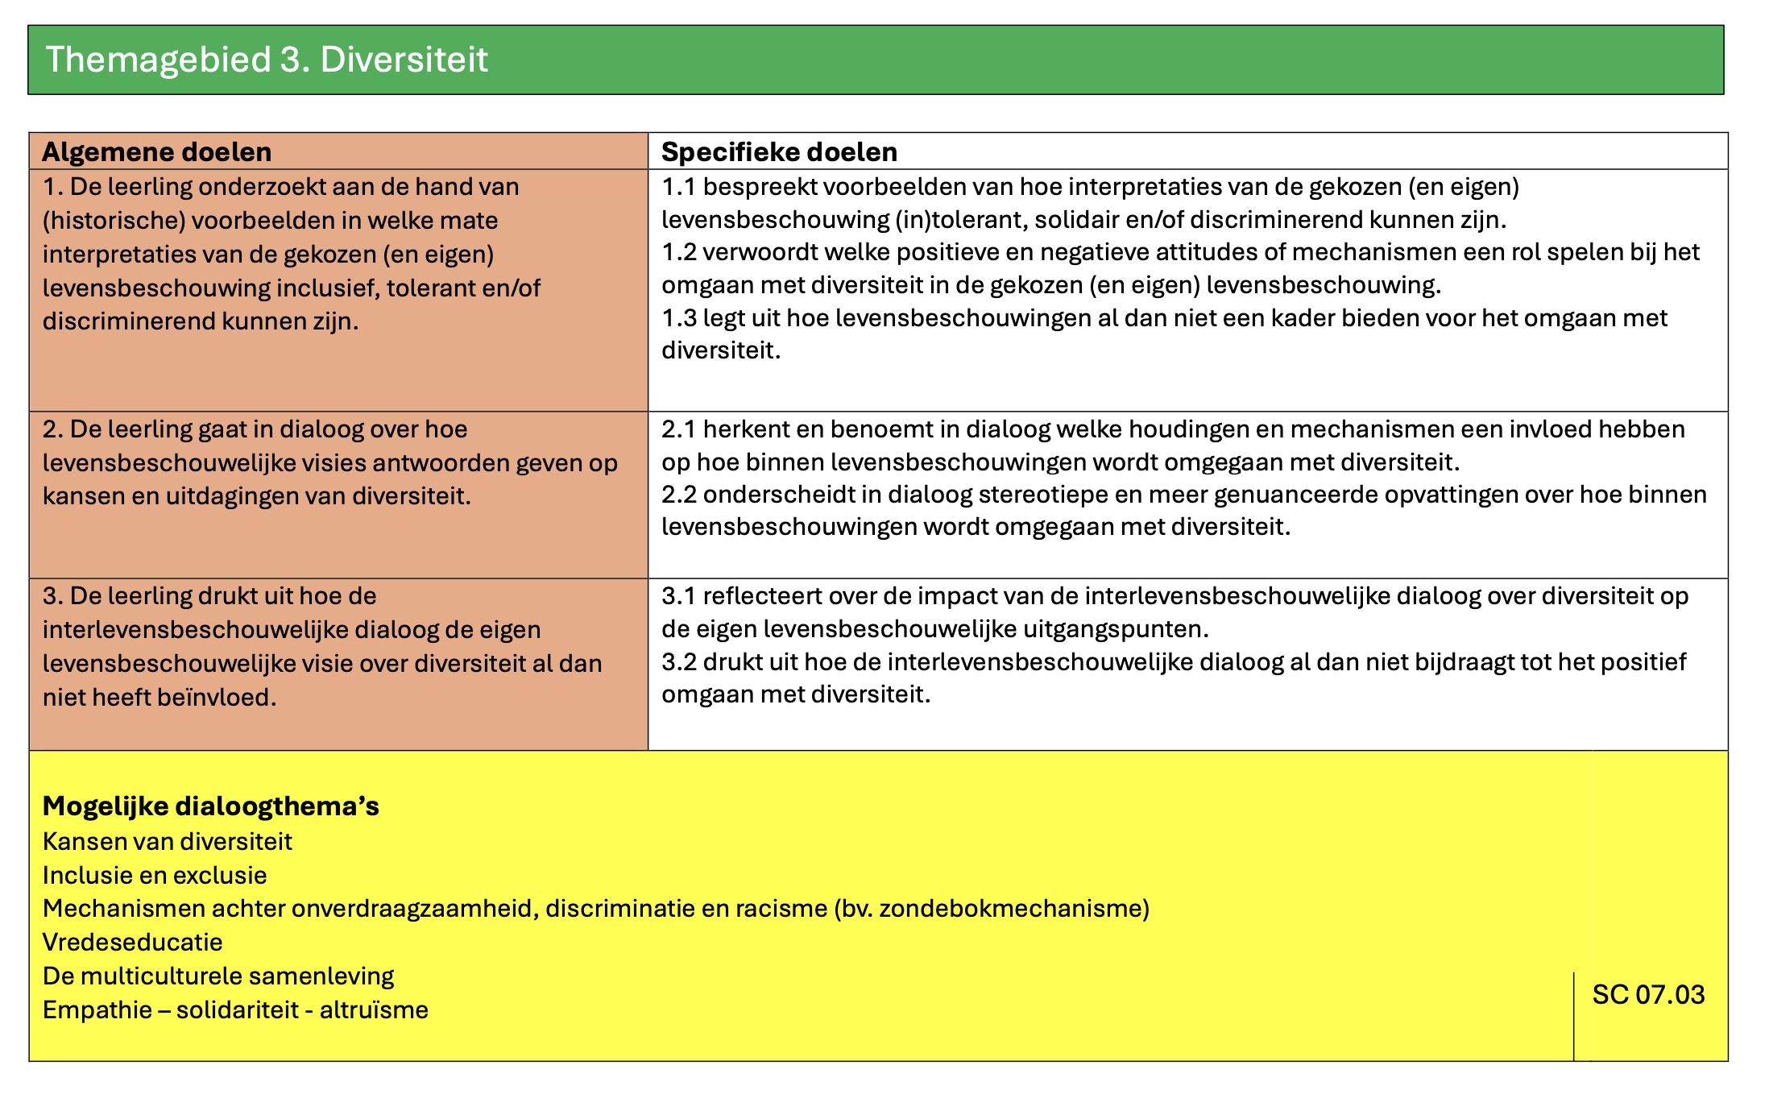
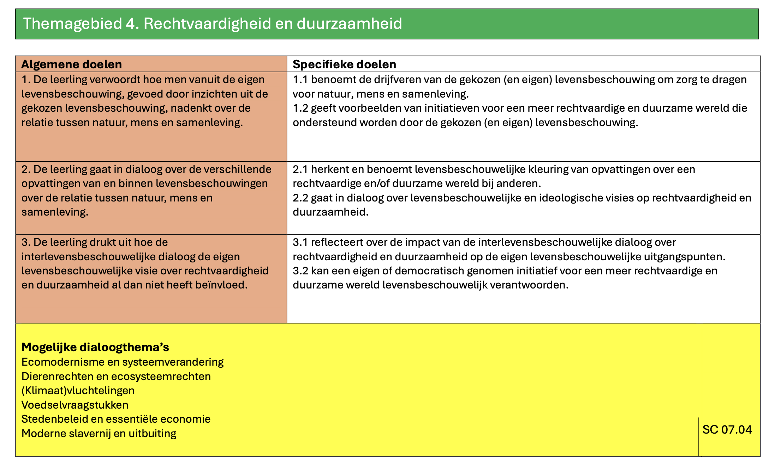

Slide 8
Q & A

Slide 9
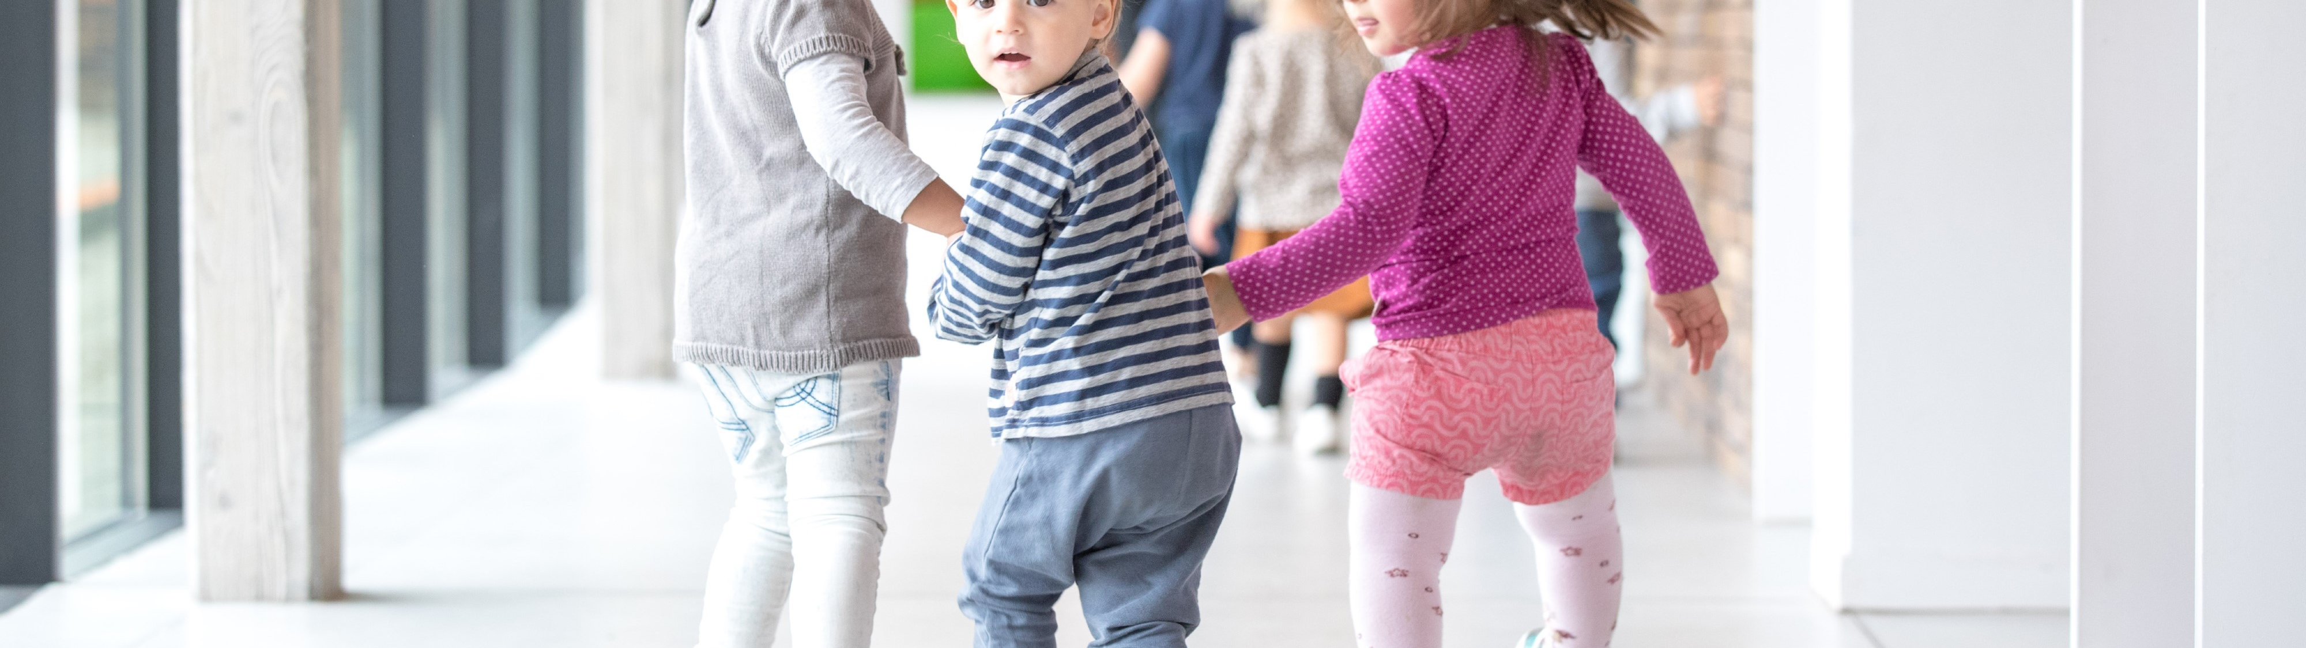
Projecten AP Hogeschool
& WELT-center

Slide 10
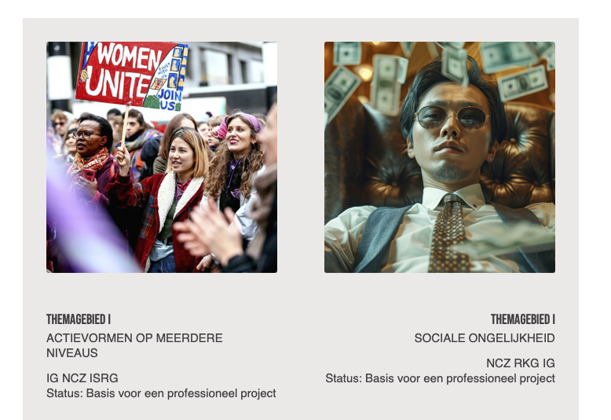
Ondersteuning Lerend netwerk ILD en SGR5 GO!
Reeks projecten AP Hogeschool 2020 – 2024
El Meziani M. IG, Slaats J. RKG (KdG), Saey M. NCZ
Verwerking voor SGR5 en Lerend netwerk ILD
door WELT Center (Saey M., ILD Coördinator SGR5)
Ondersteuning met 8 startprojecten
Illustratie van de meerwaarde LBV voor onderwijs en samenleving:
kortfilms en webpagina
i.s.m. Maaki Production en Werkgroep Waardeer de LBV

Slide 11
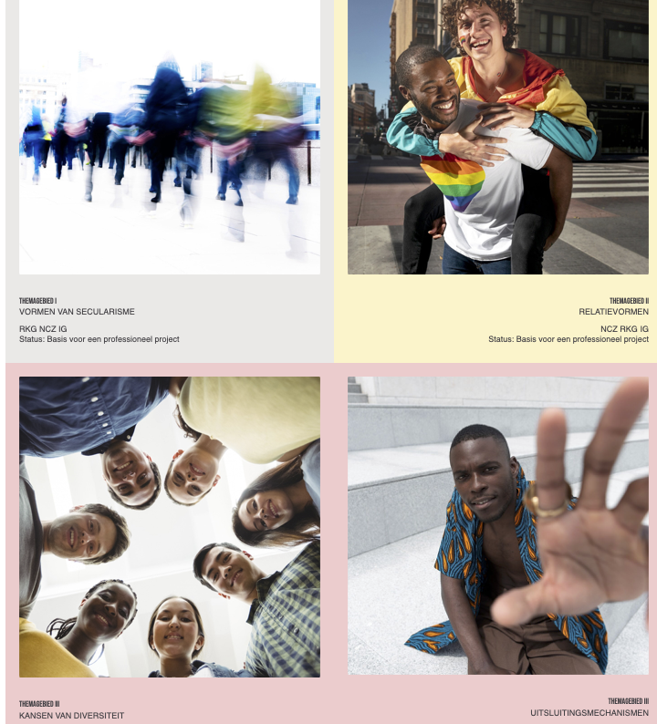
Van startproject naar professioneel project
Fase 1. Evaluatie en aanwijzingen
Fase 2. Doornemen, commentaar – Nieuwe fiche
Fase 3. Werkverdeling en upgrade
Fase 4. Uitvoering en eventuele filmopnames
Fase 5. Voorleggen EI&V en GO!
Ieder startproject
Lesvoorbereidingen
Leerlingenmateriaal
Fiche / Inhoudstafel

Slide 12
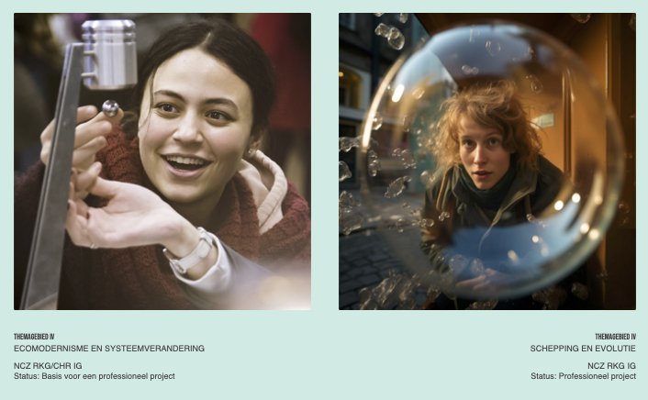
Fase 1. Evaluatie en aanwijzingen
https://weltcenter.org/ild-projecten/
Fase 2. Nieuwe fiche
Leerkrachten die zich engageren in (zo divers mogelijke)
groep van 3 – 5p. rond 1 project.
LOGIN
Doorlopen project met geïntegreerd LP erbij
Invullen Fase 2 doc.
Namen en emailadressen
Commentaren en nieuwe Fiche
Uitvoering (school, LBV collega’s)
joanna.lemmens@g-o.be

Slide 13

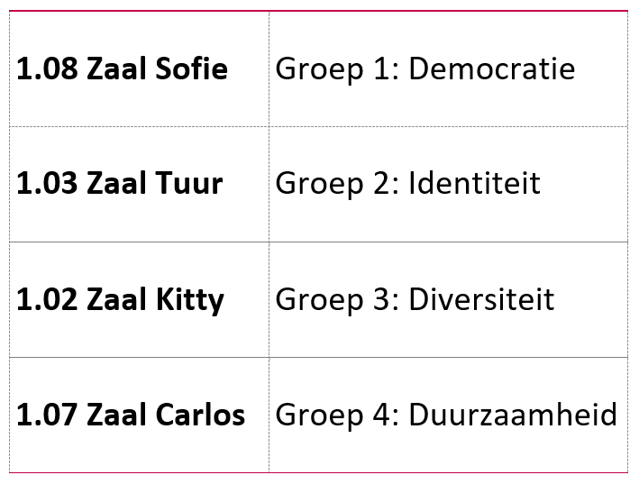
Verdeling groepen
Optie 1: Zelfde groep als sessie 1 en verder werken aan eerder gemaakte afspraken en ideeën
Optie 2: Thema kiezen waar je expertise in hebt (of net niet)
Project kan in beide opties al dan niet gebruikt worden.
Overzicht lokalen

Slide 14
Bedankt!

